Slide 1
오픈소스 SW
강배진, 김승현, 김소현, 이은제

Slide 2
Index
01
Git 사용
02
소책자 소개
03
소감

Slide 3
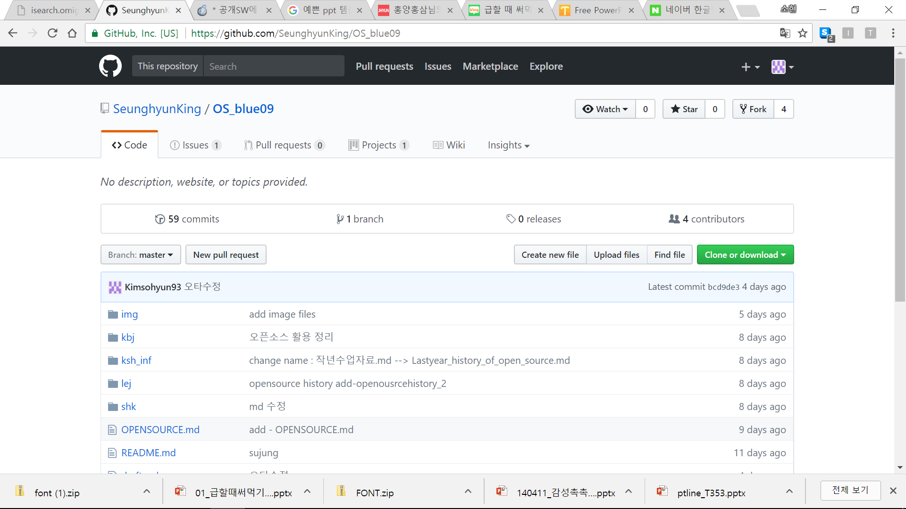
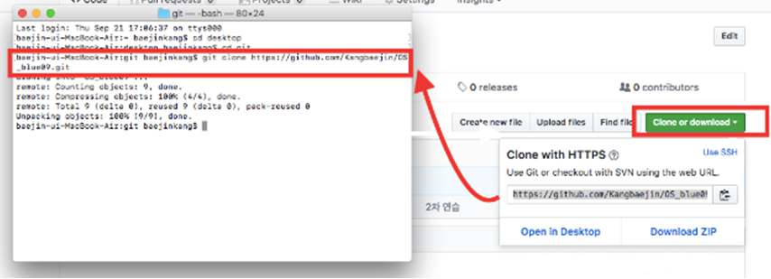
Git 사용
Repository fork 해오기

Slide 4
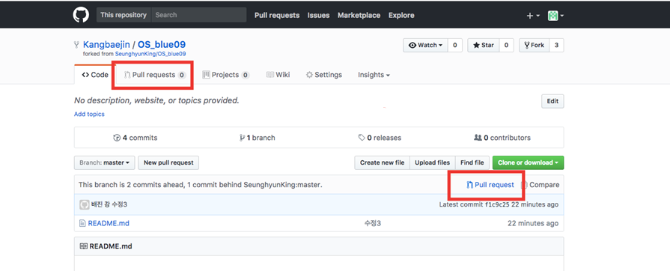
Git 사용
Pull request 보내기

Slide 5
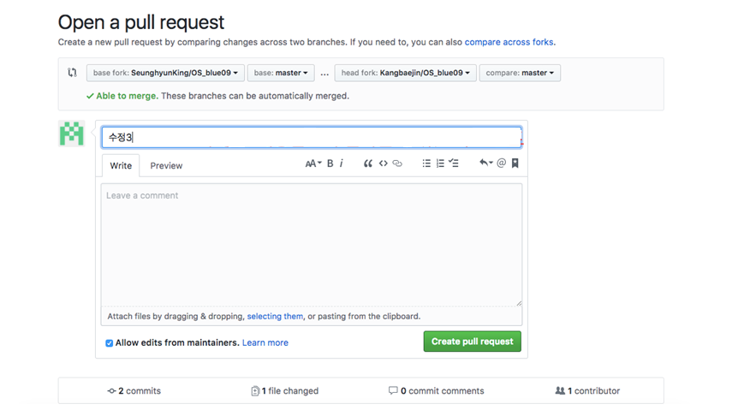
Git 사용
수정 내용 적기

Slide 6
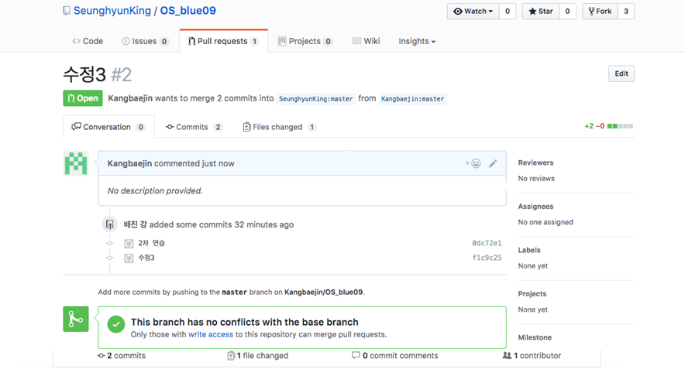
Git 사용
Merge 해오기

Slide 7
Git 사용
git remote add upstream URL
Git fetch upstream
Git checkout master
Git merge upstream/master
Git pull origin master
Git init
Git add 파일명.확장자
Git commit -m “my new repo”
Git push origin master
Git pull origin master

Slide 8
Git 사용
Git pull origin master
Git add 파일명
Git commit
Git push origin master

Slide 9
Markdown(-.md)

Slide 10
소책자 소개
1. --
1. 기간
2. 목적
3. 기대효과
여기에는 한 두 줄 정도 넣어주세요.
랄랄라 스랄랄라
여기에는 한 두 줄 정도 넣어주세요.
랄랄라 스랄랄라
여기에는 한 두 줄 정도 넣어주세요.
랄랄라 스랄랄라

Slide 11
감사합니다.
made by HONGYANG&HONG3

